Slide 1
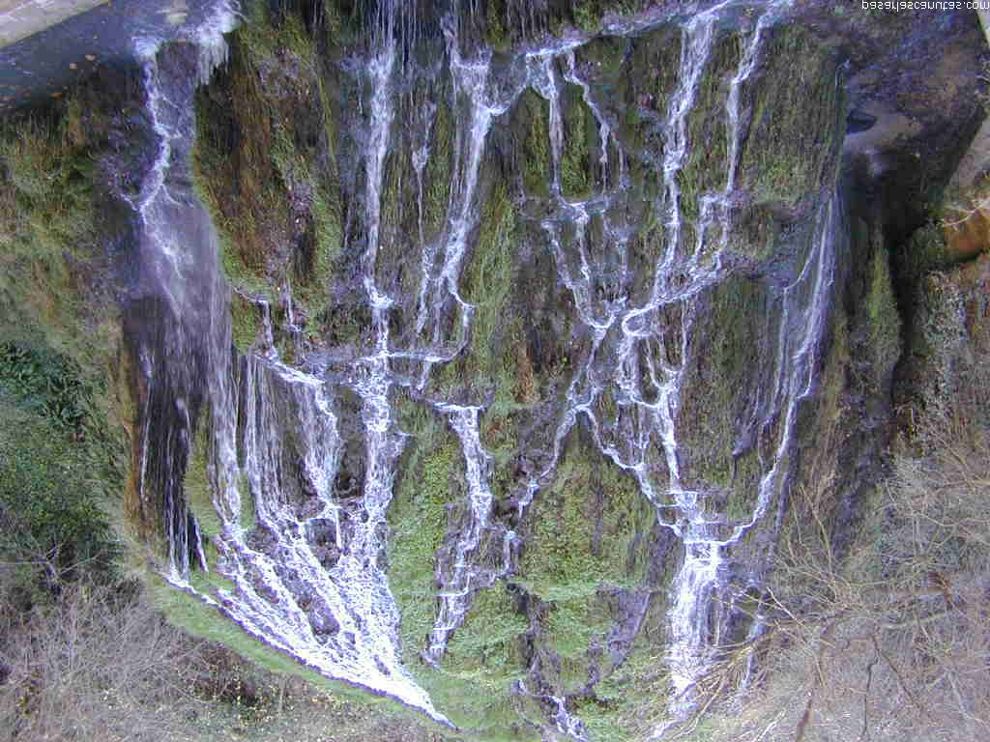
Tese de Guerdjef

Slide 2
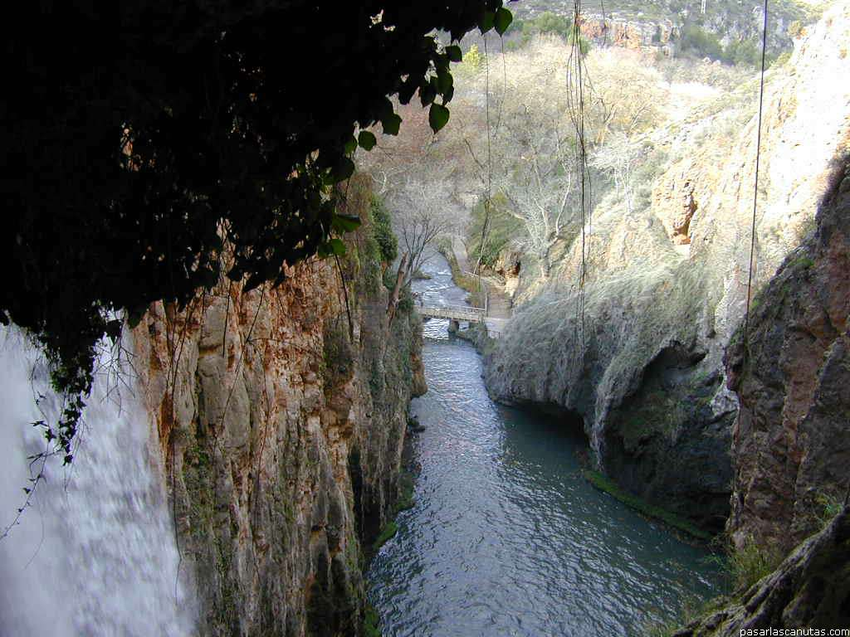
Tese de um pensador russo chamado Guerdjef, que no início do século passado já falava em auto-conhecimento e na importância de se saber viver.

Slide 3
Dizia ele: "Uma boa vida tem como base o sentido do que queremos para nós em cada momento e daquilo que,
realmente vale como principal".

Slide 4
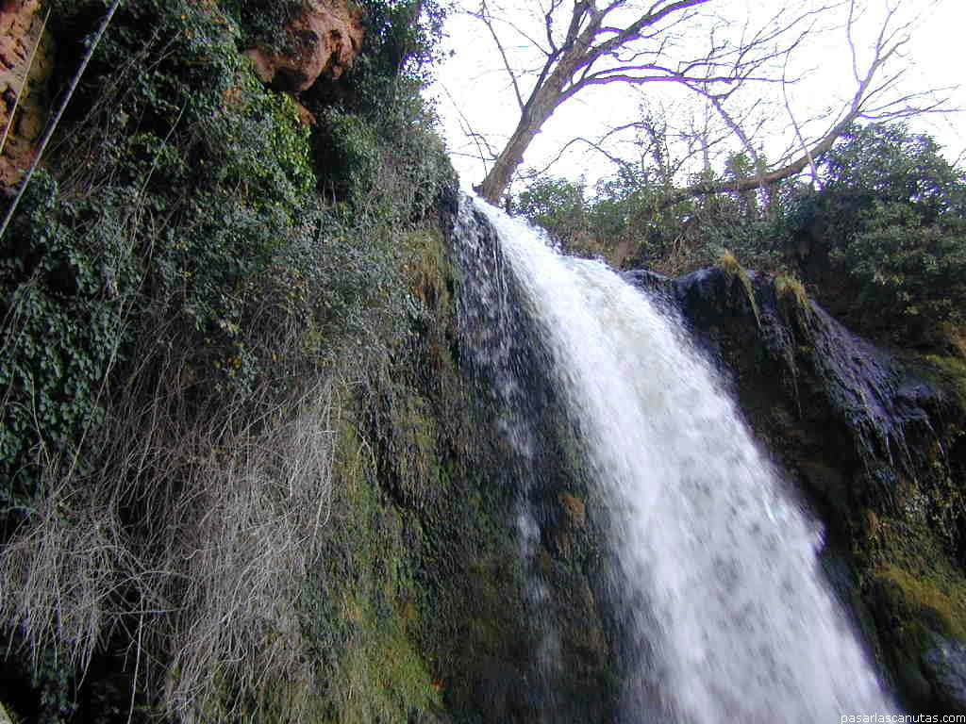
Assim sendo, ele traçou 20 regras de vida que foram colocadas em destaque no Instituto Francês de Ansiedade e Stress, em Paris.

Slide 5
Dizem os "experts" em comportamento que, quem já consegue assimilar 10 delas, com certeza aprendeu a viver com qualidade interior. Ei-las:

Slide 6

1) Faça pausas de
dez minutos a cada
duas horas de trabalho,
no máximo.
Repita essas pausas
na vida diária
e pense em você,
analisando suas atitudes.

Slide 7
2) Aprenda a dizer não
sem se sentir culpado
ou achar que magoou.
Querer agradar a todos
é um desgaste enorme.

Slide 8
3) Planeje seu dia, sim,
mas deixe sempre
um bom espaço
para o improviso,
consciente de que
nem tudo depende de você.

Slide 9
4) Concentre-se em apenas
uma tarefa de cada vez.
Por mais ágeis que sejam
os seus quadros mentais,
você se exaure.

Slide 10

5) Esqueça,
de uma vez por todas,
que você é imprescindível.
No trabalho, casa,
no grupo habitual.
Por mais que isso lhe desagrade,
tudo anda sem a sua atuação,
a não ser você mesmo.

Slide 11
6) Abra mão
de ser o responsável
pelo prazer de todos.
Não é você a fonte dos desejos,
o eterno mestre de cerimônias.

Slide 12
7) Peça ajuda
sempre que necessário,
tendo o bom senso
de pedir às pessoas certas..

Slide 13
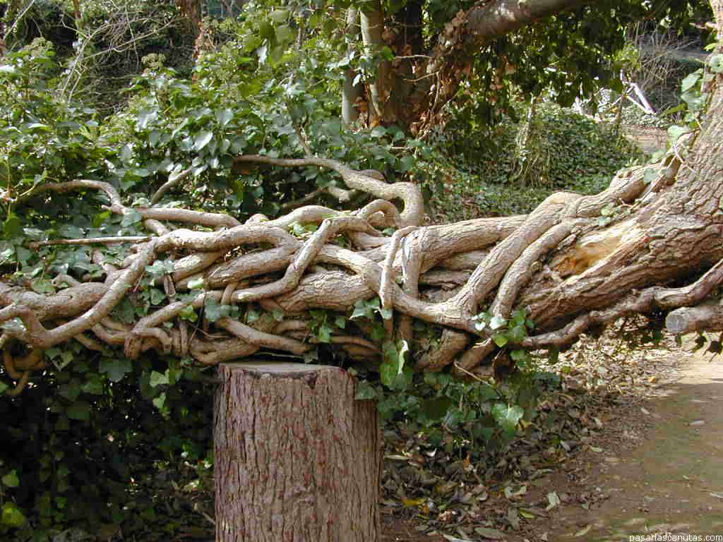
8) Diferencie problemas reais de problemas imaginários e
elimine-os porque são pura perda de tempo e ocupam um espaço mental precioso para coisas mais importantes.

Slide 14
9) Tente descobrir o prazer de fatos cotidianos como dormir, comer e tomar banho, sem também achar que é o máximo a se conseguir na vida.

Slide 15
10) Evite se envolver na ansiedade e tensão alheias enquanto ansiedade e tensão. Espere um pouco e depois
retome o diálogo, a ação.

Slide 16

11) Família não é você.
Está junto de você.
Compõe o seu mundo,
mas não é a sua própria
identidade.

Slide 17
12) Entenda que princípios
e convicções fechadas
podem ser um grande peso,
a trave do movimento e da
busca.

Slide 18
13) É preciso ter sempre
alguém em que se possa
confiar
e falar abertamente
ao menos num raio de cem
quilômetros.
Não adianta estar mais longe.

Slide 19

14) Saiba a hora certa
de sair de cena,
de retirar-se do palco,
de deixar a roda.
Nunca perca o sentido
da importância sutil
de uma saída discreta.

Slide 20
15) Não queira saber
se falaram mal de você
e nem se atormente
com esse lixo mental;
escute o que falaram bem,
com reserva analítica,
sem qualquer convencimento.

Slide 21
16) Competir no lazer,
no trabalho,
na vida a dois, é ótimo ...
para quem quer ficar esgotado
e perder o melhor.

Slide 22
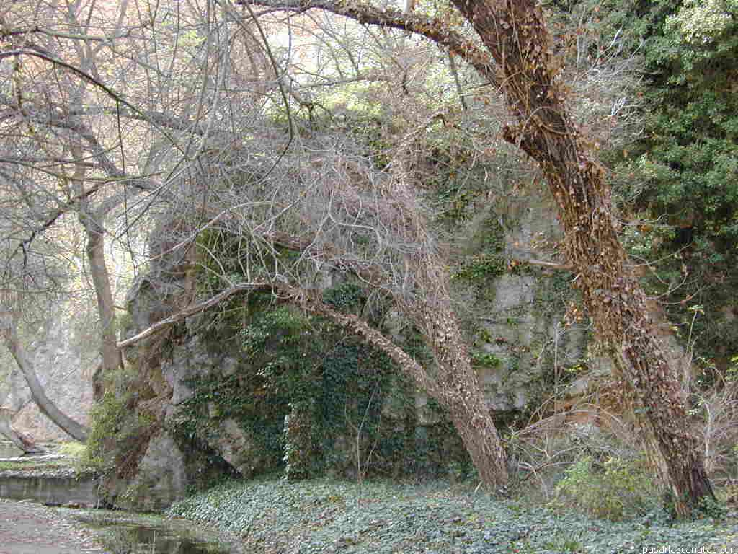
17) A rigidez é boa na pedra, não no homem. A ele cabe firmeza, o que é muito diferente.

Slide 23
18) Uma hora de intenso prazer substitui com folga 3 horas de sono perdido. O prazer recompõe mais que o sono. Logo, não perca uma oportunidade de divertir-se.

Slide 24
19) Não abandone suas 3 grandes e inabaláveis amigas: a intuição, a inocência e a fé!

Slide 25
20) E entenda de uma vez por todas, definitiva e
conclusivamente:

Slide 26
Você é
o que se fizer ser!

